Slide 1
El mouse
Hecho por:
Ashley Guerra
Profesor:
Cristhian Hernández
Año:2013

Slide 2
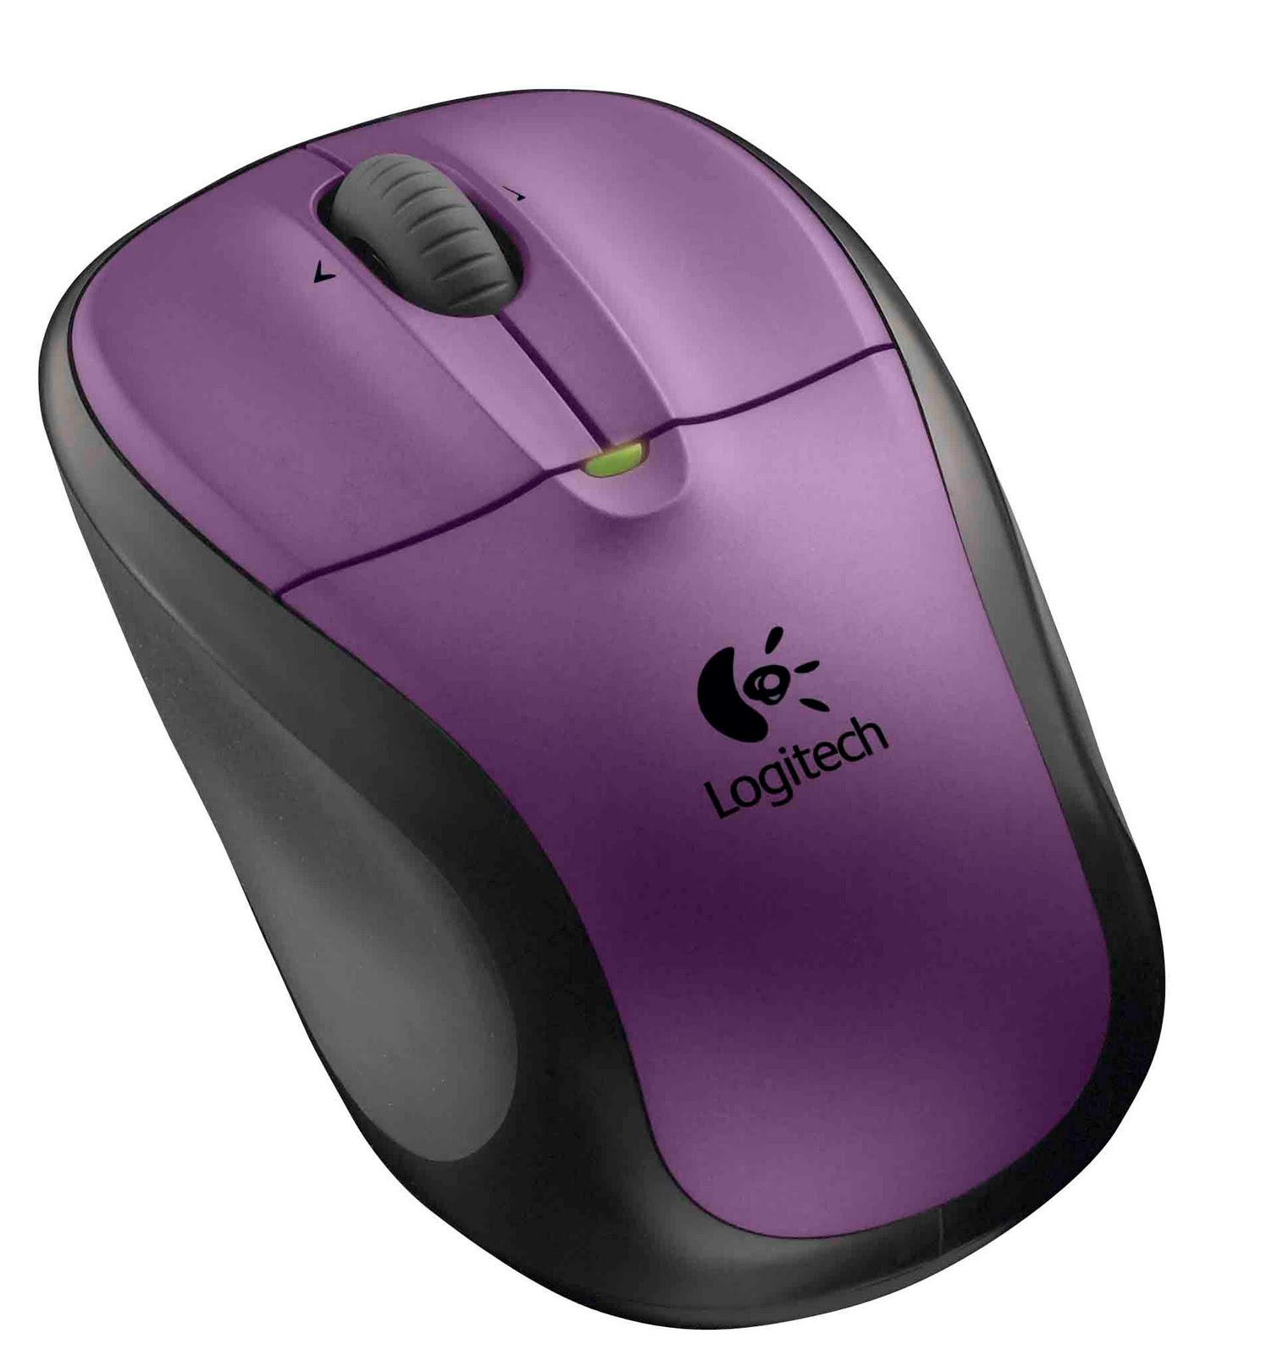
¿Qué es el mouse?
es un dispositivo apuntador utilizado para facilitar el manejo de un entorno gráfico en una computadora. Generalmente está fabricado en plástico y se utiliza con una de las manos. Detecta su movimiento relativo en dos dimensiones por la superficie plana en la que se apoya, reflejándose habitualmente a través de un puntero o flecha en el monitor.
.

Slide 3
Clases de mouse
Conexión por cable:
RS-232
PS/2
Inalámbricos:
Mecánico
Láser

Slide 4
Funcionamiento
Su funcionamiento principal depende de la tecnología que utilice para capturar el movimiento al ser desplazado sobre una superficie plana o alfombrilla de ratón especial para ratón, y transmitir esta información para mover una flecha o puntero sobre el monitor de la computadora.

